Slide 1


Standardy ochrony dzieci w duszpasterstwie parafialnym

Slide 2

Wstęp
„Narodowa strategia walki z przemocą wobec dzieci” – wszędzie, gdzie przebywają dzieci.
Ustawa Kamilka
Kościół liderem wdrażania standardów ochrony dzieci (SO)
Ludzie Kościoła – ustawowa i moralna odpowiedzialność za bezpieczne i przyjazne środowisko dzieci i osób bezbronnych.

Slide 3
Specyfika środowiska parafialnego
Parafia – podstawowa komórka instytucjonalna Kościoła
Parafia – centrum życia sakramentalnego wiernych
Wspólnota zaufania
SO w parafii poszerzone o ochronę osób dorosłych
Ochrona przed nadużyciami, krzywdą, przemocą, wykorzystaniem seksualnym
SO chronią wszystkich: parafian, osoby duchowne, pracowników i wolontariuszy

Slide 4
Specyfika środowiska parafialnego Czynniki chroniące przed przemocą
poczucie sacrum,
formacja permanentna duszpasterzy,
społeczne zaufanie,
poczucie przynależności i wzajemnej odpowiedzialności,
relacje oparte na zasadach ewangelicznych,
wspólnotowość,
publiczność działań (na oczach innych),
księża – ludzie pierwszego kontaktu

Slide 5
Specyfika środowiska parafialnego Czynniki zagrażające (ułatwiające przemoc)
klerykalizm
atmosfera zależności, posłuszeństwa, zachowania tajemnicy
brak nadzoru z zewnątrz
wiedza o życiu parafian - możliwość manipulacji i wykorzystania
specyficzne relacje - wyróżnianie wybranych parafian
niedojrzałość księży i współpracowników
brak kompetencji spowiedników

Slide 6
Objaśnienie terminów Dzieci, osoby bezbronne
dziecko
małoletni
nieletni
wiek bezwzględnej ochrony
dziecko wykorzystane seksualnie
osoba dorosła bezbronna

Slide 7
Objaśnienie terminów Różne formy przemocy
uwikłanie
nadużycie
nadużycie władzy
przemoc duchowa
przemoc domowa
zaniedbanie
przemoc wobec starszych
przemoc emocjonalna
bullying (zastraszanie)
gaslighting (manipulacja)
grooming (przygotowanie do wykorzystania seksualnego)
seksizm
seksualizacja
cyberprzemoc

Slide 8
Objaśnienie terminów Wsparcie
Niebieska Linia
procedura „Niebieskie Karty”

Slide 9
Objaśnienie terminów Przestępstwa motywowane seksualnie
przestępstwo kanoniczne wykorzystywania seksualnego (KPK)
przestępstwa przeciwko wolności seksualnej i obyczajności (k.k.)
Rejestr Sprawców Przestępstw na Tle Seksualnym

Slide 10
Objaśnienie terminów Osoby dramatu
osoba pokrzywdzona
osoby pokrzywdzone przemocą w rodzinie
skarżący
podejrzany
oskarżony
przestępca seksualny

Slide 11
Objaśnienie terminów Zespół ds. prewencji i jego praca
osoba odpowiedzialna za standardy ochrony dzieci
osoba zaufana
osoba odpowiedzialna za interwencję
kompetencje miękkie
konflikt interesów
lojalność środowiskowa
wniosek o wgląd w sytuację rodziny

Slide 12
Objaśnienie terminów Formy przemocy wobec dziecka
przemoc wobec dzieci
przemoc fizyczna
przemoc psychiczna i emocjonalna
zaniedbywanie dziecka
narażenie na przemoc w rodzinie
wykorzystywanie seksualne dziecka
grooming (przygotowanie do wykorzystania seksualnego)
przemoc rówieśnicza (agresja rówieśnicza, bullying)

Slide 13
STANDARD 1 – Stworzenie i zachowanie bezpiecznego środowiska w parafii
Opracowanie polityki ochrony dzieci i dorosłych (POD) wg standardów
Powołanie Zespołu ds. prewencji
POD dotyczy:
rekrutacji personelu i osób zaangażowanych duszpastersko;
bezpiecznych relacji pomiędzy dziećmi i bezbronnymi dorosłymi, a:
dorosłymi zatrudnionymi i pomagającymi duszpastersko,
rówieśnikami,
bezpiecznego korzystania z Internetu i mediów elektronicznych;
zasady ochrony wizerunku i danych osobowych;
reagowania na podejrzenia przemocy i zasad prowadzenia rejestru interwencji;
pomocy osobom pokrzywdzonym.
POD do publicznej wiadomości (strona www, gablota itp.).

Slide 14


STANDARD 2 – Weryfikacja, delegowanie i edukacja duchownych, konsekrowanych i świeckich pracujących z dziećmi i osobami bezbronnymi
Obowiązki proboszcza
Wdrażanie SO. Odpowiedzialność personalna wobec prawa.
Uzyskiwanie danych z Rejestru Sprawców Przestępstw na Tle Seksualnym o każdej osobie zaangażowanej w parafii i mającej kontakt z dziećmi.
Odbieranie informacji z Krajowego Rejestru Karnego od wszystkich przed zatrudnieniem lub zaangażowaniem,
Odbieranie oświadczeń od podmiotów zewnętrznych
Powołanie Zespołu ds. prewencji (ZdP) lub przynajmniej jednej osoby.
osoba odpowiedzialna za SO (Proboszcz),
osoba zaufana
osoba odpowiedzialna za interwencje.
Bezpieczne przechowywanie dokumentacji personalnej i rejestru zdarzeń

Slide 15
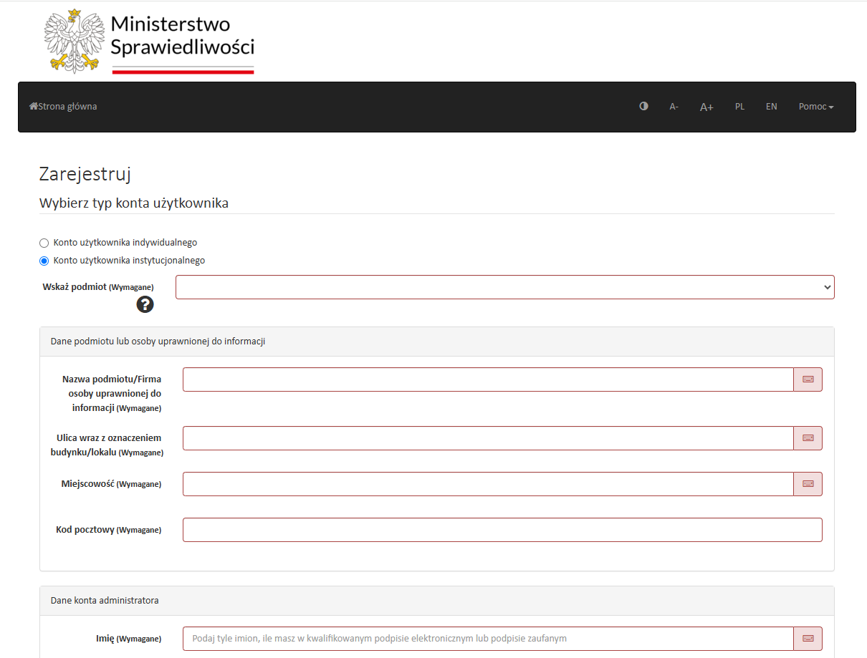

Slide 16
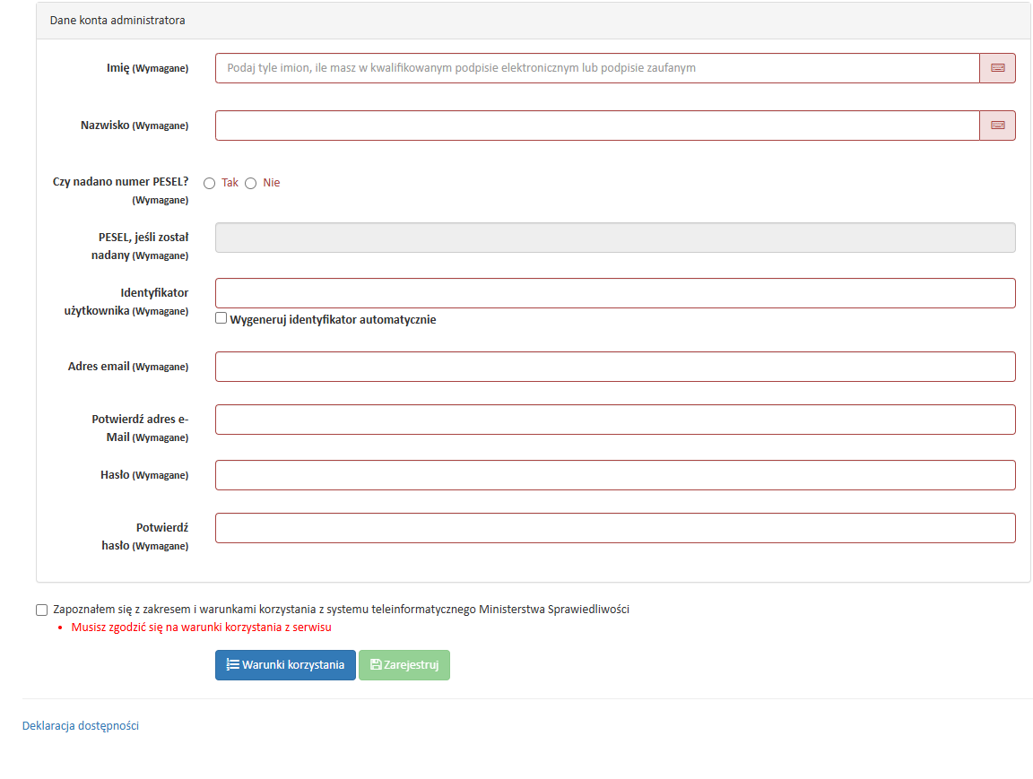

Slide 17
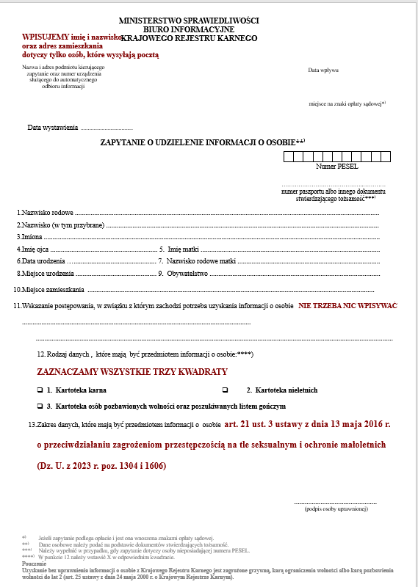

Slide 18
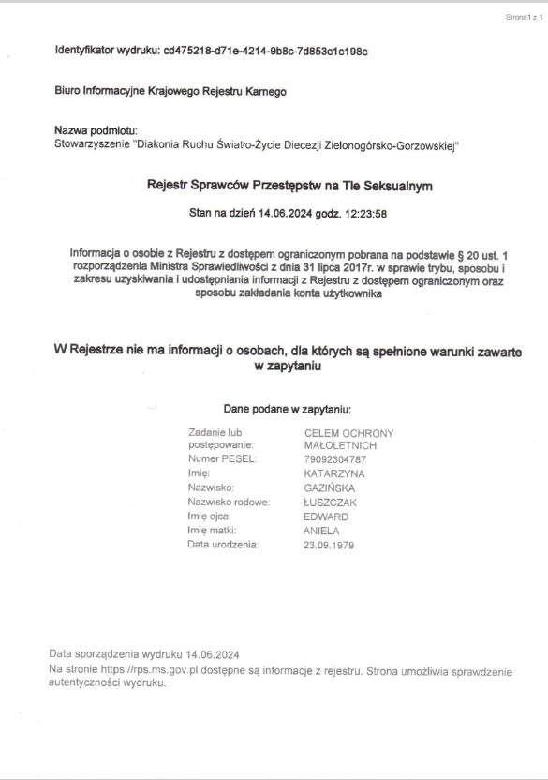
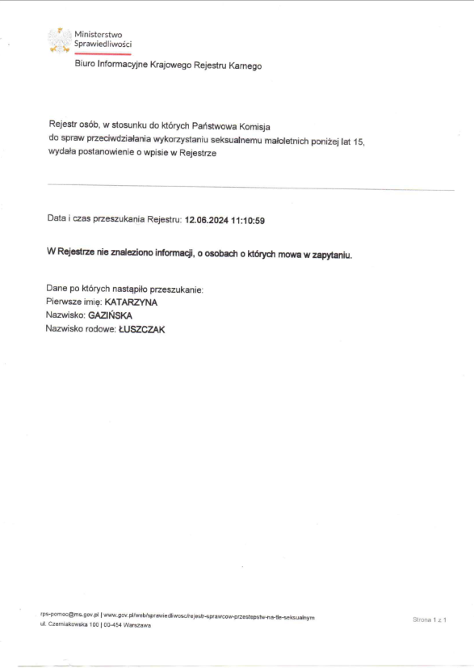

Slide 19
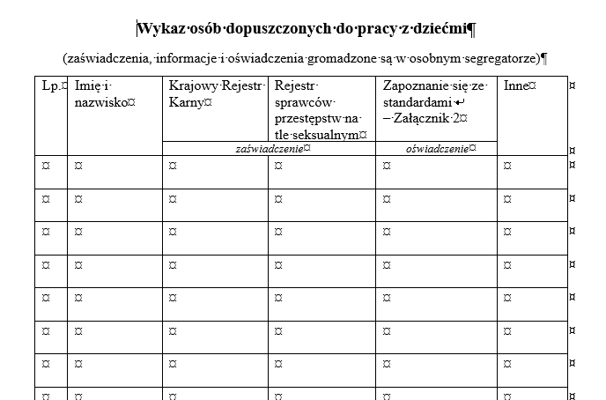

Slide 20
STANDARD 2 – c. d.
Duszpasterzy dzieci ma obowiązek dbać o:
własną dojrzałość,
dobór animatorów, wychowawców itd.,
rozwój dzieci,
zasady kultury,
równe traktowanie wszystkich dzieci,
prawo do nienaruszalności cielesnej i prywatności,
organizowanie duszpasterstwa w miejscach bezpiecznych,
transparentny kontakt z rodzicami dzieci,
prywatność i ochronę wizerunku oraz danych osobowych dzieci.

Slide 21
STANDARD 3 – Sposób reagowania na oskarżenia lub niewłaściwe zachowania
Gdy sprawcą przemocy jest osoba dorosła lub dziecko - zgłoszenie do organów ścigania lub/i do delegata diecezji. Zaniedbanie - do 3 l. pozbawienia wolności.
Niewłaściwe zachowanie świeckich zatrudnionych lub wolontariuszy - rozmowa i, w razie potrzeby, okresowe lub stałe wycofanie z pracy/posługi.
Niewłaściwe zachowanie dziecka – zawiadomienie rodziców.
Osoba odpowiedzialna za przyjmowanie zgłoszeń współpracuje z proboszczem i delegatem diecezjalnym/zakonnym (w sytuacji duchownych i świeckich pełniących urzędy kościelne)
Każdą informację o niewłaściwym zachowaniu traktujemy poważnie.
Informacja od dziecka, że doświadcza ono przemocy – społeczny obowiązek zawiadomienia prokuratory lub policji.

Slide 23
STANDARD 4 – Zapewnienie opieki i wsparcia osobom, które zgłaszają krzywdę
przyjęcie z szacunkiem i uważne wysłuchanie,
informacja o formach pomocy w parafii lub poza nią,
odseparowanie od wskazanego jako sprawcy,
nieobarczanie skrzywdzonych kosztami udzielanej im pomocy.
troska duszpasterska o osobę skrzywdzoną i jej środowisko
informacja w parafii – Uwaga na dobre imię osoby skrzywdzonej!,
zgłoszenie przestępstwa – Wytyczne KEP,
informowanie osoby zgłaszającej o podjętych w sprawie krokach,
osoby zgłaszającej krzywdę nie wolno zobowiązywać do tajemnicy.

Slide 24
STANDARD 5 – Postępowanie ze skazanymi, oskarżonymi i podejrzanymi (s., o., p.) o wykorzystanie seksualne i przemoc
Ogólna zasada – s.,o.,p. nie powinni pracować z dziećmi.
Jeśli podejrzani lub oskarżeni to:
dzieci → współpraca z rodzicami/opiekunami
duchowni lub osoby konsekrowane → zachować wskazania biskupa lub przełożonych.
proboszczowie → osoba odpowiedzialna za interwencję zgłasza sprawę do diecezjalnego/zakonnego delegata ds. ochrony dzieci i młodzieży.
świeccy → odsunięcie od pracy z dziećmi do wyjaśnienia lub decyzji prokuratury
Wobec wszystkich:
opieka psychologiczna, duszpasterska,
troska o zachowanie dobrego imienia domniemanego sprawcy,
fałszywe oskarżenie → komunikat biskupa o niewinności oskarżonego.

Slide 25
STANDARD 6 – Zasady chroniące w obszarze parafialnym
Zasady w kontakcie bezpośrednim (relacje dorosły-dziecko i między dziećmi)
spotkania z dziećmi w miejscach oficjalnych, ogólnodostępnych i przygotowanych.
nie sam na sam w warunkach odizolowanych.
indywidualne spotkania za wiedzą rodziców lub przełożonego nie w warunkach odizolowanych (nie mnożyć)
do 20.00.
nie w parafialnych mieszkaniach bez opieki rodzica lub opiekuna.
nie w miejscach lub w sprawach niezwiązanych ze posługą lub formacją.
dzieci tylko pod opieką dorosłych (wyjątki: np. Ruch Światło-Życie, KSM – własne standardy). Trzeźwi opiekunowie!
spotkania formacyjne w domach rodzin tylko w grupie.

Slide 26
STANDARD 6 – Zasady chroniące c.d.
Zasady w kontakcie bezpośrednim c.d.
zakaz przewożenia dzieci prywatnymi samochodami bez wiedzy i wyraźnej zgody rodziców lub opiekunów.
nie na „ty”,
ingerencja w życie dziecka tylko wokół konkretnego problemu.
rozmowy o seksualności - delikatność i roztropność → specjalista.
zakaz prezentowania dzieciom treści obscenicznych lub z podtekstem seksualnym
zakaz przemocy fizycznej i psychicznej bezpośrednio i w mediach. Każdy przypadek - natychmiastowa reakcja.
bez nadużyć duchowych (przy spowiedzi, poradnictwie itp.).
nie dotykać dzieci wbrew ich woli ani w sposób nieodpowiedni.

Slide 27
STANDARD 6 – Zasady chroniące c d.
Zachowania niedozwolone
okazywanie niechcianej czułości;
dotykanie piersi, pośladków, genitaliów i ich okolic (choćby przez bieliznę lub odzież);
pocałunki;
mocne i zamykające uściski, uniemożliwiające przerwanie kontaktu;
klepanie po pośladkach, udach, kolanach, głowie;
łaskotanie lub mocowanie się w dużej bliskości cielesnej;
masaże;
sadzanie na kolanach;
kładzenie się lub spanie obok;
ocieranie się;
seksualizacja i seksizm;
poniżanie i mobbing (nękanie);
wulgaryzmy.

Slide 28
STANDARD 6 – Zasady chroniące c. d.
Zachowania właściwe w naszym kręgu kulturowym
uścisk dłoni lub delikatne objęcie, przytulenie, pocałunki w policzek;
delikatne poklepanie po ramionach lub plecach jako wyraz akceptacji i wsparcia;
dotyk ramion, rąk czy barku jako wyraz bliskości;
trzymanie się za ręce podczas np. zabawy, spaceru lub dla uspokojenia;
siadanie w pobliżu małych dzieci;
podnoszenie lub trzymanie na rękach dzieci do ok. 3. roku życia;
przytulanie i branie na kolana małych dzieci za zgodą ich rodziców i najlepiej w ich obecności;
nie wolno robić zdjęć i filmów dzieciom bez ich zgody,
ani upubliczniać bez pisemnej zgody rodziców/opiekunów (z wyj. dużych grup w miejscach publ. w celu informowania o wydarzeniach)
zakaz częstowania dzieci tytoniem, alkoholem i in. substancjami psychoaktywnymi oraz posiadania i zażywania ich przez dzieci.

Slide 29
STANDARD 6 - Zasady chroniące c.d.
Zasady dotyczące wyjazdów
transparentności organizowania spotkań z dziećmi.
Na początku roku formacji należy:
zapoznać rodziców/opiekunów dzieci z harmonogramem spotkań,
zadbać o pisemną zgodę na udział w spotkaniach,
ustalić zasady odbioru dzieci i komunikacji elektron. z dziećmi.
wszystkie formy zorganizowanego czasu – zgodnie z przepisami prawa;
zgoda rodziców na wyjazd – po zapoznaniu z planem i regulaminem.
prawo rodziców do kontaktu z dzieckiem i jego opiekunem;
opiekunowie nie nocują w tym samym pomieszczeniu co podopieczni.
W sytuacji szczególnej opiekun zawiadamia inną osobę dorosłą, kierownika wyjazdu i, jeśli to możliwe, rodzica lub opiekuna prawnego wychowanka.
o noclegach zbiorowych - informacja w regulaminie.
ochrona dzieci w toaletach, łazienkach, przebieralniach itp.

Slide 30
STANDARD 6 – Zasady chroniące c.d.
Zasady kontaktów przez media oraz udostępniania Internetu
Środki bezpieczeństwa uniemożliwiające dostęp do treści zagrażających prawidłowemu rozwojowi dzieci:
aktualne oprogramowanie filtrujące
monitorowanie przez wyznaczoną osobę,
lub np. indywidualne konta użytkowników
regulamin korzystania z Internetu

Slide 31
STANDARD 6 – Zasady chroniące c.d.
Zasady chroniące dotyczące wszystkich, również dorosłych
Spowiedź, kierownictwo duchowe – w miejscach wyznaczonych (konfesjonał lub miejsce osobne, ale dostępne i widoczne).
Podczas Mszy św. z modlitwą wstawienniczą - modlitwa przy głównym ołtarzu, w miejscach godnych, widocznych, centralnych.
Do udziału w wizytach duszpasterskich (kolęda) należy zapraszać tylko osoby dojrzałe do m. in. zachowania dyskrecji.

Slide 32
STANDARD 7 – Edukacja dzieci oraz osób bezbronnych w ochronie swoich granic
Cel: Dzieci reagują i informują dorosłych,
gdy są świadkami lub doświadczają krzywdy. Np. na:
pozostawianie bez opieki;
zbyt intensywne dążenie do osobistego kontaktu (zwłaszcza w odosobnieniu),
okazywanie niechcianej czułości, przekraczanie granic nienaruszalności cielesnej
epatowanie nagością
infantylne zachowania opiekunów;
prowokacje i sytuacje dwuznaczne;
prezentowanie nieodpowiednich treści (erotyki, pornografii, przemocy i in.);
nadmierne obdarowywanie prezentami i inne formy faworyzowania;
brak empatii i wrażliwości na potrzeby dzieci;
Proponowanie alkoholu, środków psychoaktywnych lub bycie opiekunów pod ich wpływem.

Slide 33
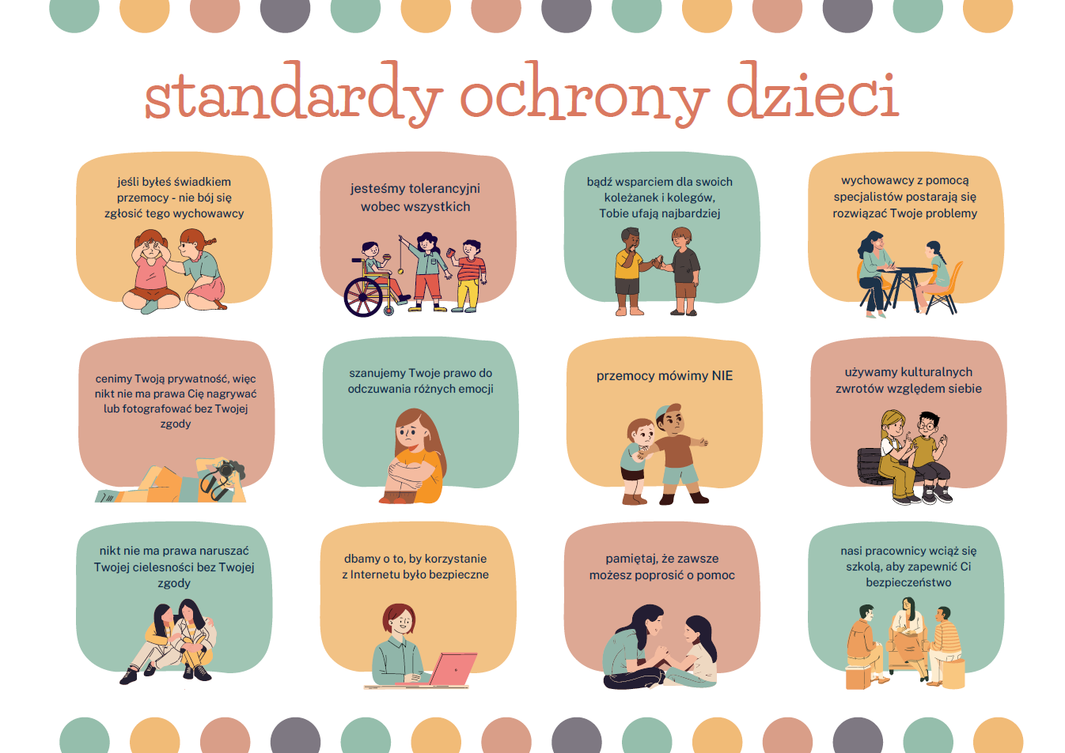

Slide 34
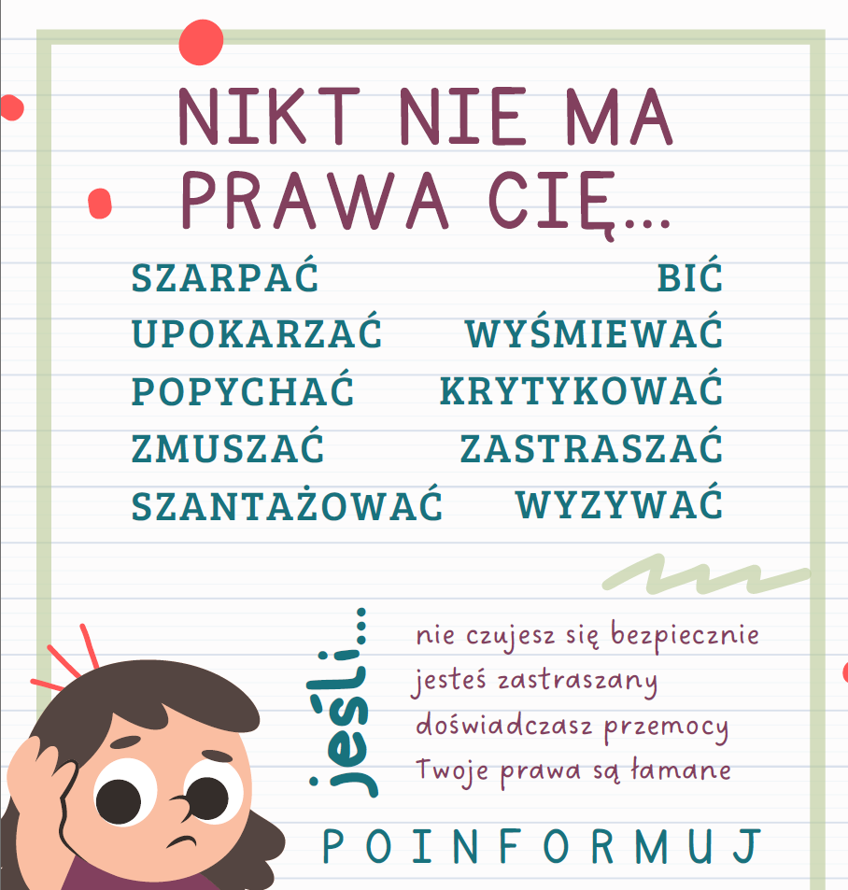
Imię, nazwisko i numer telefonu do
Osoby Zaufanej

Slide 35
STANDARD 8 – Szkolenie i stałe wsparcie dla osób zajmujących się profilaktyką
Wszyscy pracownicy i wolontariusze są przeszkoleni nt standardów parafii.
Szkolenie może prowadzić osoba odpowiedzialna w parafii za prewencję.
Pracownicy i wolontariusze pełniący funkcje formacyjne szkolą się także o:
rodzajach przemocy (w tym rówieśniczej);
rozpoznawaniu oznak przemocy (w tym wykorzystania seksualnego);
strategii działania sprawców (w tym przemocy seksualnej);
rozmowie z ofiarami na temat krzywdy i przemocy;
zagrożeniach i ochronie przed szkodliwymi treściami w Internecie;
innych zaleceniach w danej placówce/miejscu duszpasterskim.

Slide 36
STANDARD 8 – Szkolenie i stałe wsparcie dla osób zajmujących się profilaktyką
Każda osoba pracująca z dziećmi i osobami bezbronnymi{
co dwa lata - szkolenie dot. prewencji (program diecezji).
zaświadczenie o udziale w szkoleniu.
Odpowiedzialni za prewencję w parafii powinni mieć też wiedzę o:
budowaniu systemu prewencji wymogów Kościoła i państwa
podstawowych procedurach prawnych (kanonicznych i cywilnych);
czynnikach ryzyka i ochrony;
placówkach pomocowych w środowisku lokalnym;
procedurach w danej parafii.
Szkolenie ww. osób – osoba odpowiedzialna za prewencję w diecezji.

Slide 37
STANDARD 8 – Szkolenie i stałe wsparcie c.d.
Centrum Ochrony Dziecka
www.cod.ignatianum.edu.pl
Fundacja Dajemy Dzieciom Siłę
www.standardy.fdds.pl

Slide 38
STANDARD 9 – Zapewnienie jakości i ciągłości działań w zakresie prewencji
POD w parafii aktualizowana jest co dwa lata.
Ewaluacja:
ewaluację prowadzi osoba odpowiedzialna w parafii za prewencję we współpracy z proboszczem i in.,
konsultowana z osobami zaangażowanymi w duszpasterstwo parafialne.
zatwierdzana przez osobę odpowiedzialną w diecezji za prewencję.

Slide 39
Załączniki
Załącznik 1 Oświadczenie dotyczące niekaralności za przestępstwa na szkodę dzieci
Załącznik 2 Oświadczenie o zapoznaniu się z polityką ochrony dzieci i zobowiązaniu do jej przestrzegania
Załącznik 3 Zasady sporządzania notatki dotyczącej zdarzenia
Załącznik 4 Oświadczenie o zachowaniu poufności informacji powziętych w procesie postępowania w sprawie krzywdzenia dziecka oraz przetwarzanych danych osobowych
Załącznik 5 Zasady bezpiecznych relacji pomiędzy dziećmi

Slide 40
Ochrona danych osobowych Okólnik KIOD 17.07.2024 r. dot. przetwarzania d. o. w zw. z tzw. Ustawą Kamilka
Uzyskanie informacji o osobie
Uzyskanie informacji z Rejestru Sprawców Przestępstw na Tle Seksualnym (Rejestr) tylko przez reprezentantów prawnych (proboszcz) lub osoby ściśle upoważnione i przeszkolone.
Zakres zaświadczenia o niekaralności
tylko w zakresie, w jakim wymaga tego ustawa.
Obowiązek informacyjny
Wobec osób, o których uzyskuje się inf. z Rejestru, i które przedkładają inf. z KRK lub rej. innego państwa.
Rejestr czynności przetwarzania
osobna pozycja: „sprawdzanie personelu w celu ochrony małoletnich” i następujące kategorie:
1) dane z Rejestru, 2) dane z KRK, 3) rej. karnego innego państwa, 4) oświadczenia dot. zamieszkania.
Analiza ryzyka
Czy miejsca przechowywania danych papierowych i elektron. są odpowiednio zabezpieczone?
Ocena skutków
Należy śledzić komunikaty urzędu nadzorczego w tym zakresie.

